Slide 1


Университет „Проф. д-р Асен Златаров“ - Бургас
ОТЧЕТ за целия период на договор НИХ - 445/2020
(2 години)
Наименование на проекта:
Изследвания върху синтеза на цирконови и гранатови пигменти, с оглед възможното им приложение в керамичното производство
Ръководител: гл. ас. д-р Фила Славова Йовкова

Slide 2
Научен колектив на проекта за първата година

Slide 3
Научен колектив на проекта за втората година

Slide 4
Цели и задачи на проекта
Целта на настоящия проект е да се синтезират нови керамични пигменти, които да се използват в керамичната и стъкларската промишленост.
В проекта са определени 2 основни задачи: синтез на керамични пигменти; изследване и охарактеризиране на получените керамични пигменти.

Slide 5
Постигнати научни резултати
Синтезирани са циркониеви и гранатови пигменти чрез метода на твърдофазен синтез. Като изходни суровини са използвани както чисти така и отпадни суровини. Тези пигментите се използват често в керамичната индустрия поради тяхната висока химическа стабилност и превъзходна устойчивост на разтваряне по време на изпичане в глазури.
Създаден е полезен модел за получаване на син на цвят керамичен пигмент на основа отпадъчен Co-Mo катализатор от нефтопреработвателната промишленост. Издадено е свидетелство за регистрация на полезен модел.
Създаден е полезен модел за получаване на лилав керамичен пигмент с използване на отпадъчни оризови люспи. Подадена е заявка за полезен модел.

Slide 6
Публикационна дейност
Fila Yovkova, Irena Markovska, Tsvetan Dimitrov, Study of the color parameters of zircon ceramic pigments synthesized from pure raw materials, Proceedings of University of Ruse “Angel Kanchev”, vol. 59, book 10.1, 2020.
Irena Markovska, Fila Yovkova, Tsvetan Dimitrov, Color characteristics of zircon pigments synthesized from agricultural waste, Annual of Assen Zlatarov University, 2020, volume ХLIX.
F. Yovkova, I. Markovska, Garnet Ceramic Pigments doped with several d-Chromophore Elements, Annual of Assen Zlatarov University, 2021, volume L, book 1 (in press).
Fila Yovkova, Irena Markovska, Tsvetan Dimitrov, Synthesis of garnet pigments at low temperature, Proceedings of University of Ruse “Angel Kanchev”, vol. 60, book 10.1, 2021.
Irena Markovska, Tsvetan Dimitrov, Fila Yovkova, Zircon Ceramic Pigments synthesized by utilization of waste rice husk as silica sourcе, Journal of Environmental Protection and Ecology, Vol. 22, Issue 4, pp. 1458–1467.

Slide 7
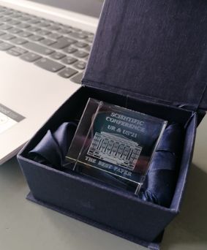
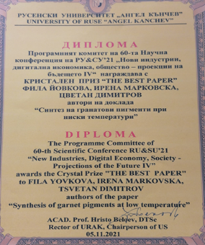
Участия в научни конференции
Fila Yovkova, Irena Markovska, Tsvetan Dimitrov, Study of the color parameters of zircon ceramic pigments synthesized from pure raw materials, Proceedings of University of Ruse “Angel Kanchev”, vol. 59, book 10.1, 2020.
Fila Yovkova, Irena Markovska, Tsvetan Dimitrov, Ceramic pigments of the garnet type synthesized by utilization of rice husk ash, International seminar "Theory and Application of Sinter-Crystallization", 27-30 September, Sandanski, Bulgaria, 2021.
Fila Yovkova, Irena Markovska, Tsvetan Dimitrov, Synthesis of garnet pigments at low temperature, The 60th annual scientific conference of University of Ruse branch- Razgrad, 05- 06 November, Razgrad, Bulgaria, 2021.

Slide 8
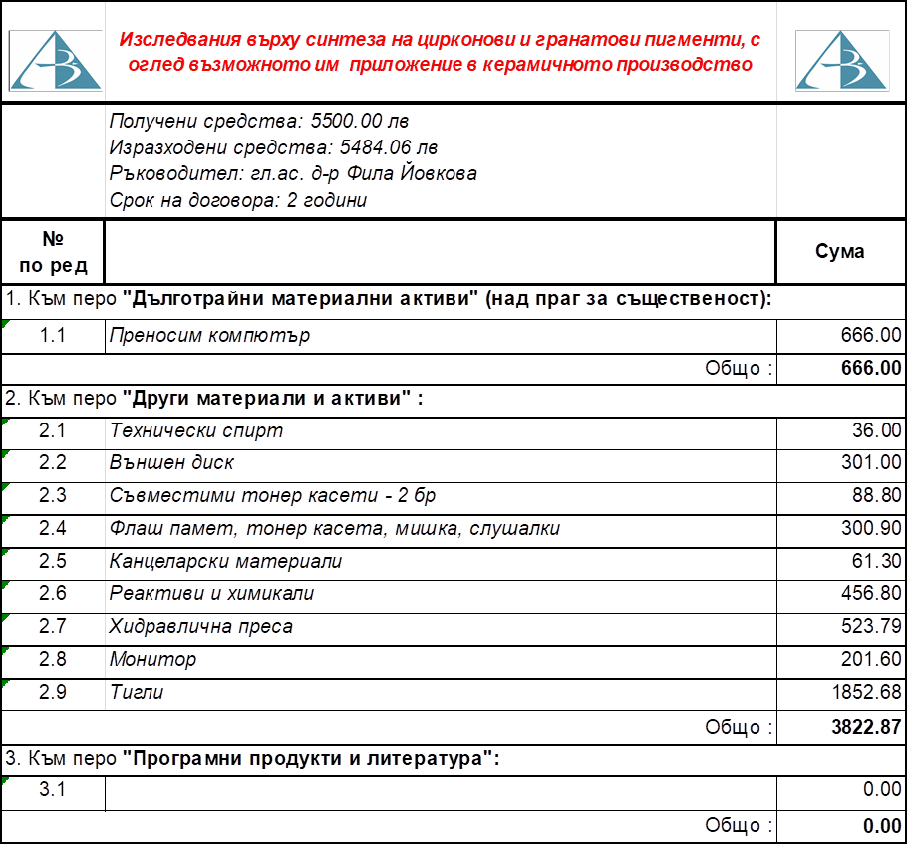
Финансов отчет

Slide 9
Финансов отчет

Slide 10
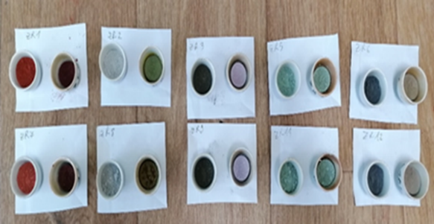
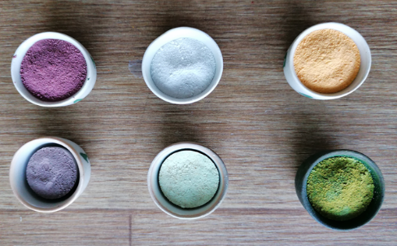
Благодаря за вниманието !

